Slide 1

COTE D’IVOIRE
Réunion annuelle de l'Alliance SMC 2025
Lomé – Togo
25 – 28 février 2025
Expériences avec l'augmentation du nombre de cycle de la campagne CPS

Slide 2
PLAN
Contexte
Méthodologie
Résultats Obtenus
Points forts /Points à améliorer
Défis

Slide 3
CONTEXTE 1/2
Le PNLP à travers son PSN de lutte contre le paludisme 2021-2025 révisé, a adopté la CPS comme intervention complémentaire de prévention du paludisme chez les enfants âgés de 03 à 59 mois.
2023, PNLP avec l’appui technique et financier de PMI/STOP DJEKOIDJO a initié la première campagne CPS en 2 cycles: DS Dabakala et Dikodougou de septembre à octobre.
2024, la deuxième campagne de CPS en 4 cycles: DS Dabakala et Dikodougou de juillet à Octobre.

Slide 4
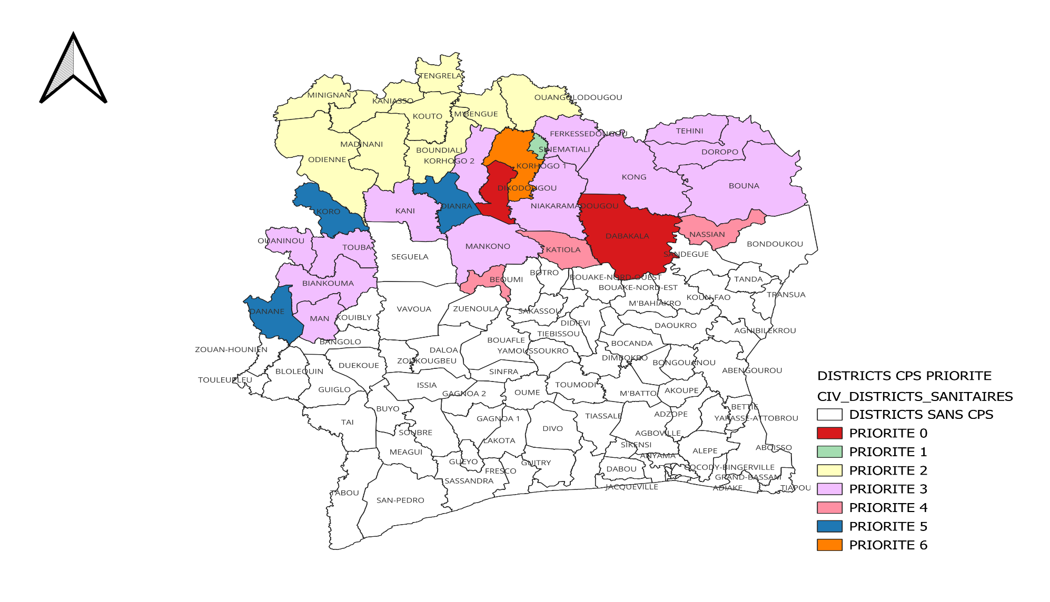
CONTEXTE 2/2
PRIORISATION OMS 2024 32 DISTRICTS SANITAIRES ELIGIBLES CPS

Slide 5
OBJECTIFS DE LA CAMPAGNE CPS
Objectifs:
  Enregistrement: ≥90% de la population cible (3-59 mois)
  Administration: ≥90% des enfants enregistrés (3-59 mois)

Slide 6
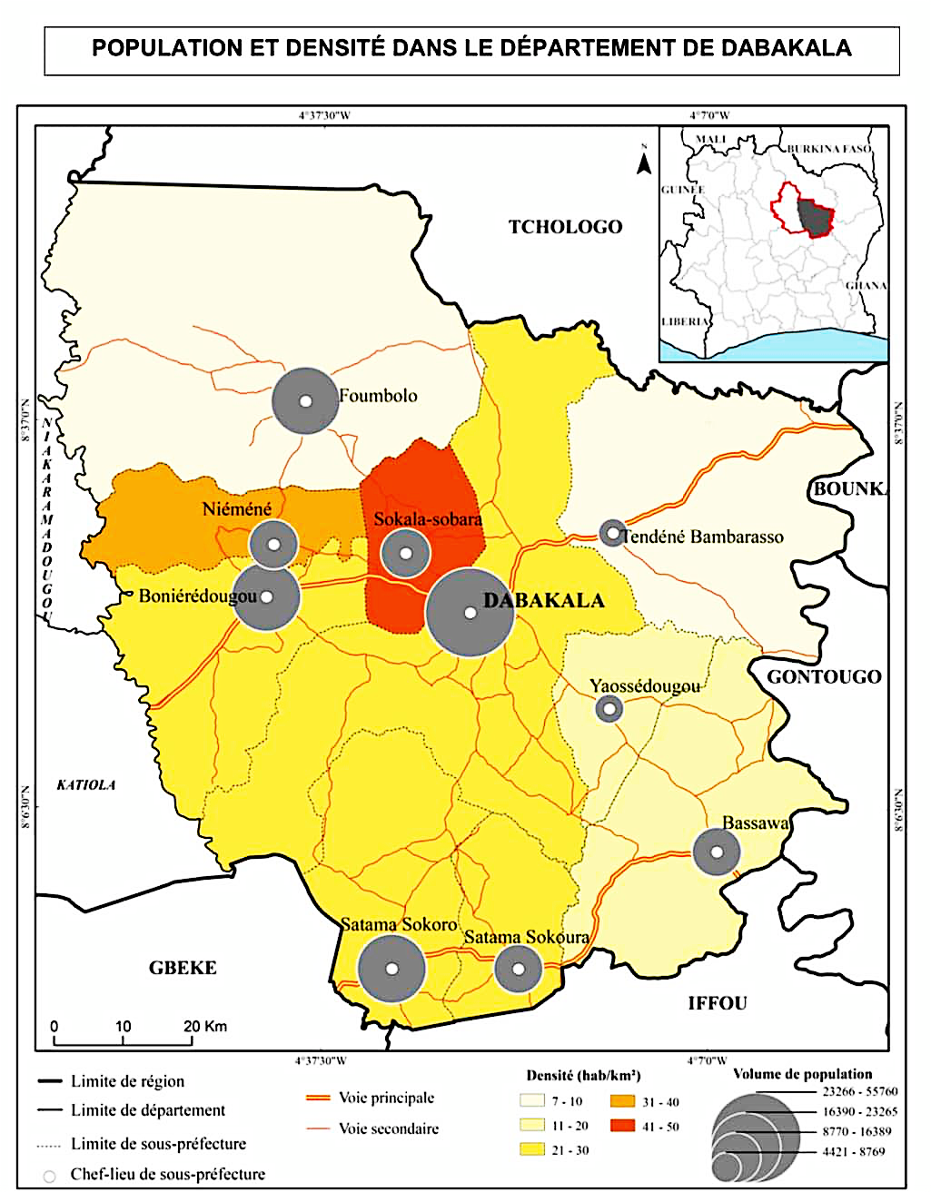
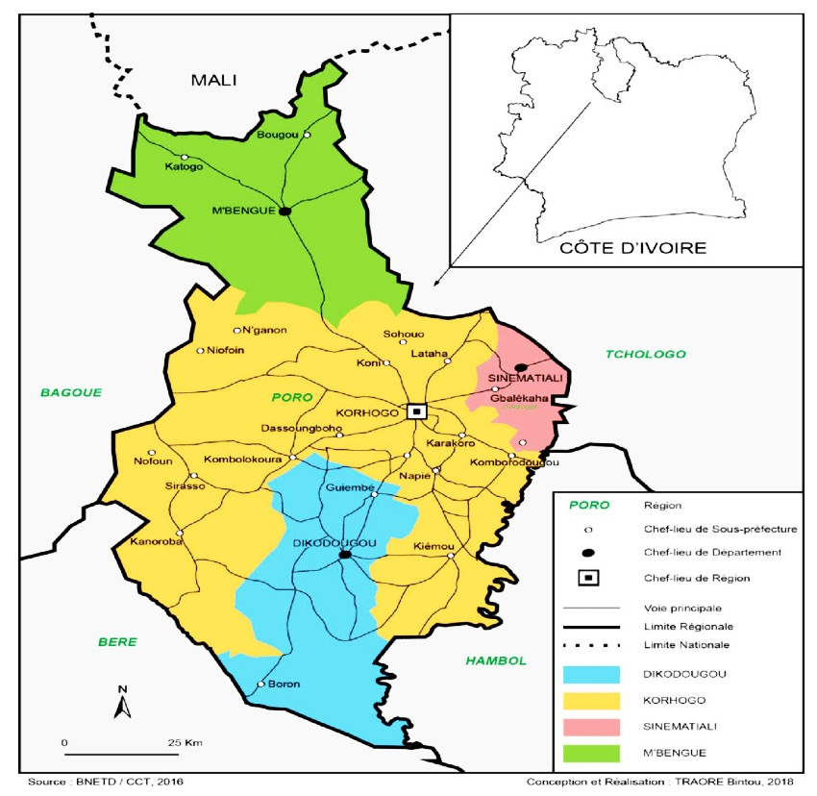
CARTOGRAPHIES DES DISTRICTS DE MISE EN ŒUVRE CPS
CARTE ADMINISTRATIVE DE LA REGION DU PORO

Slide 7
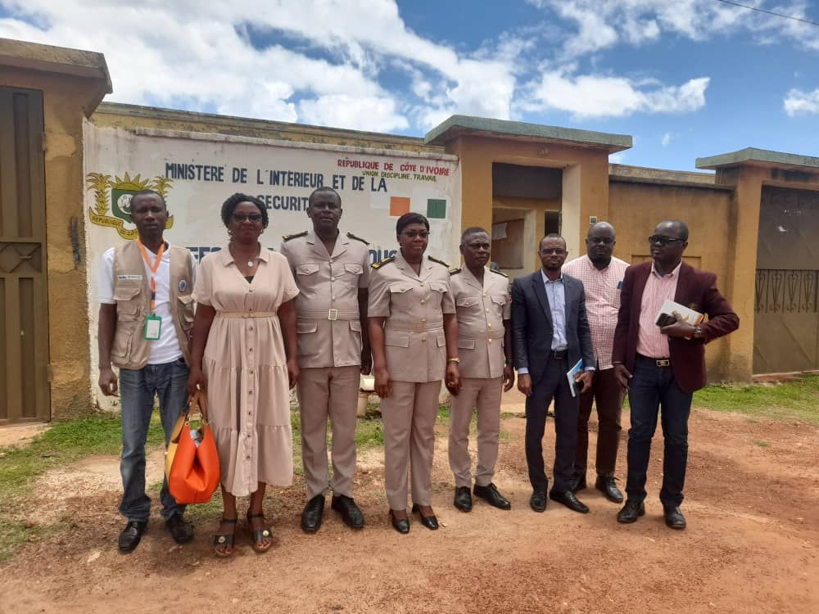
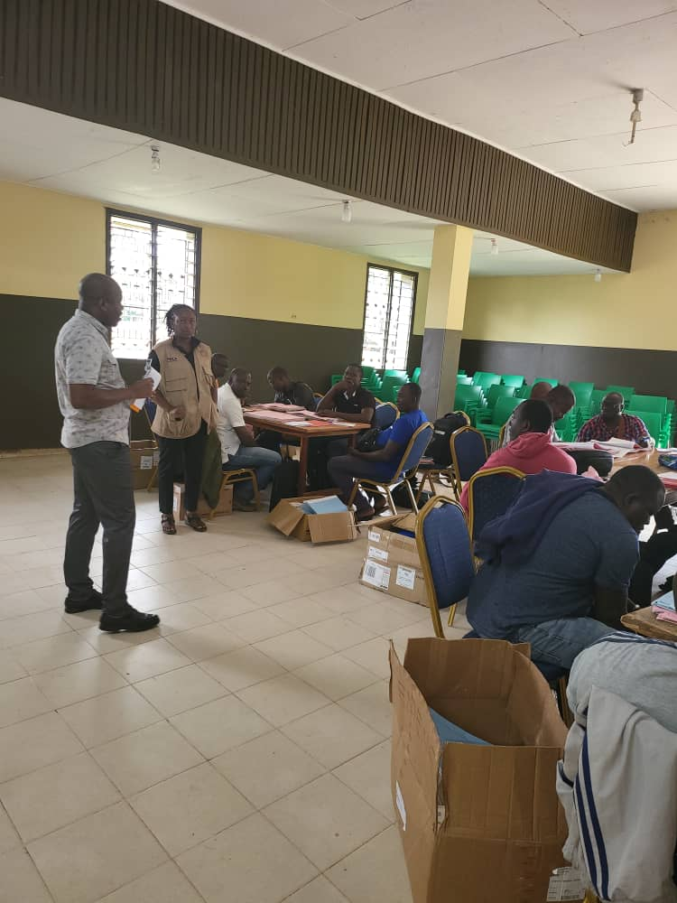
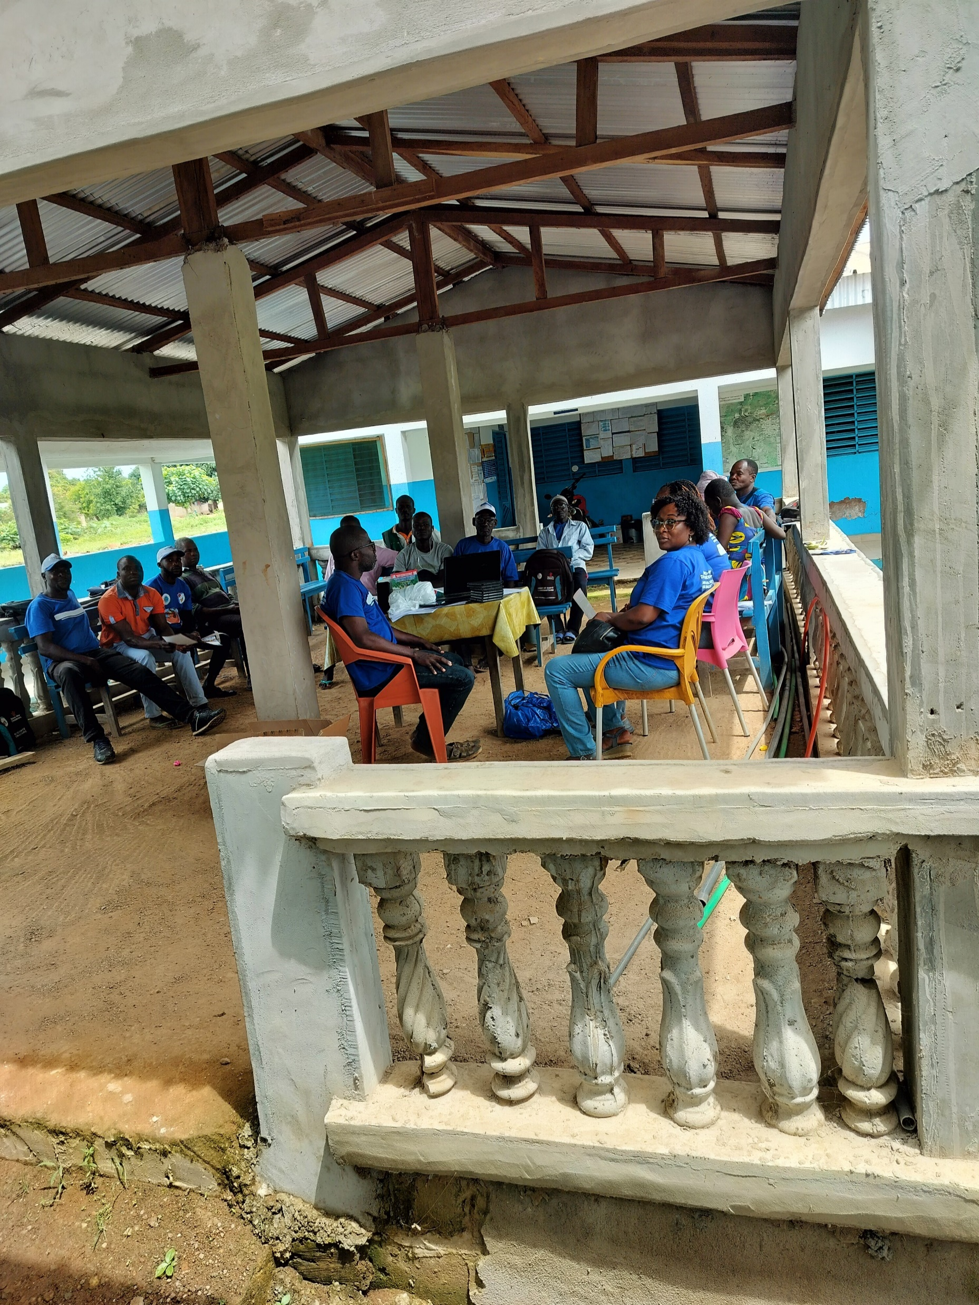
METHODOLOGIE 1/3
PLADOYER
FORMATIONS EN CASCADE
Formations en cascades
Formations des RADS
Formations des acteurs communautaires
Reunion des parties prenantes
Autorités administratives, politiques
leaders communautaires

Slide 8
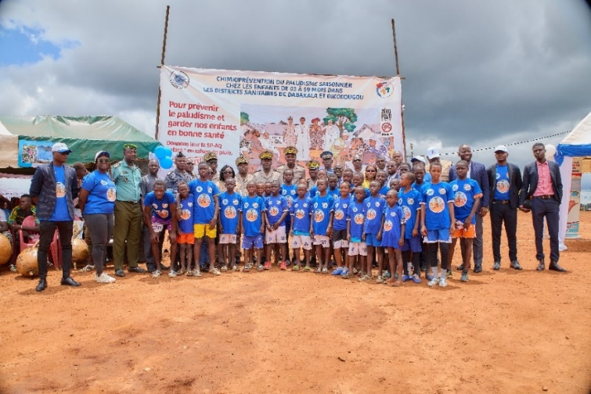
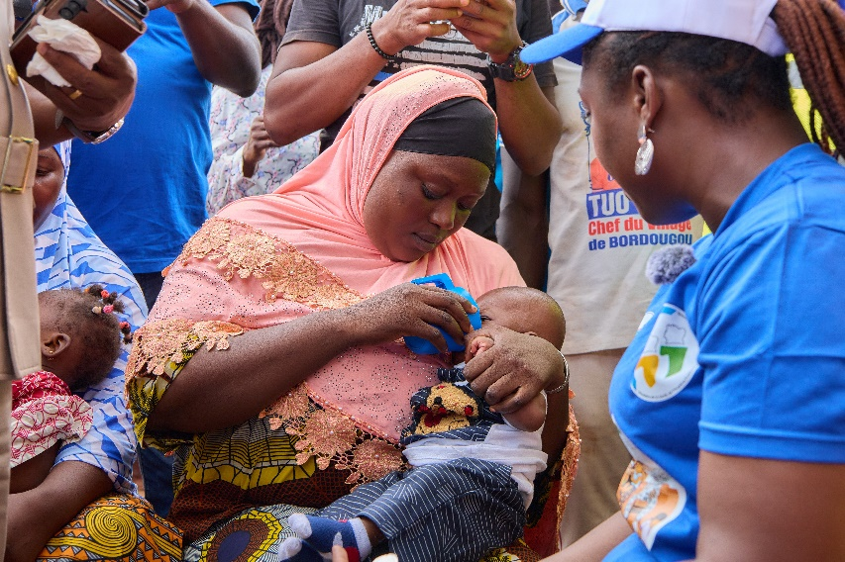
METHODOLOGIE 2/3
Cérémonie de lancement officiel de la CPS A DIKODOUGOU le 27 juillet 2024

Slide 9
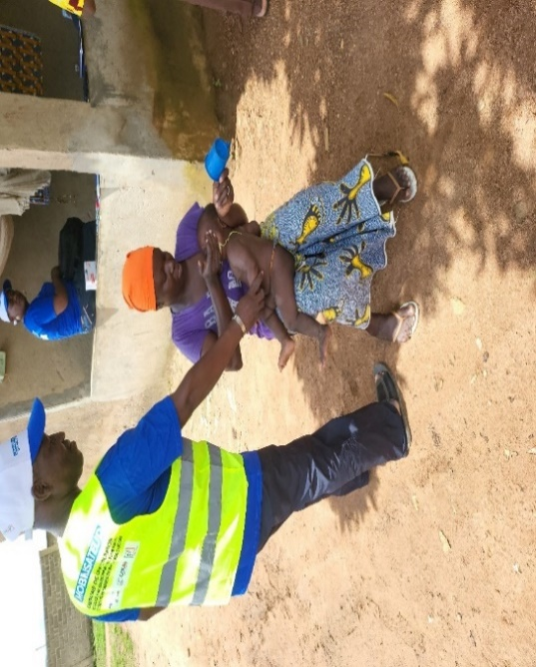
METHODOLOGIE 3/3
STRATÉGIE COMMUNAUTAIRE DE DISTRIBUTION DE MÉDICAMENTS ET SURVEILLANCE DES EFFETS INDÉSIRABLES
Stratégie: Porte à Porte / Ménage
4 MOIS (CYCLES) CONSÉCUTIFS
3 JOURS PAR CYCLE
JOUR 1 : ASC /Administration de la SP+AQ en stratégie DOT
JOURS 2 ET 3 :MÈRES / Admisnitration de SP+AQ

Slide 10


Slide 11
RESULTATS 1/4

Slide 12
RESULTATS 2/4
73,1% des enfants enregistrés au cycle 1 ont bénéficié des 4 cycles de la CPS
( Dabakala=69,6% et Dikodougou =80,2%)

Slide 13
RESULTATS 3/4

Slide 14
RESULTATS 4/4
SYNTHÈSE DES ÉVÈNEMENTS INDÉSIRABLES
: Cycle 4 : Campagne Rougeole-Rubéole couplée à la CPS

Slide 15
GESTION DES EFFETS INDESIRABLES
Enfants malades après SP+AQ PEC gratuite
    Gestion des évènements indésirables mineurs au niveau des ESPC par les RADS ;
    Prise en charge des cas graves à l’hôpital de référence ;
    Paiement des ordonnances (publiques et privées) par Stop Djékoidjo.

Slide 16
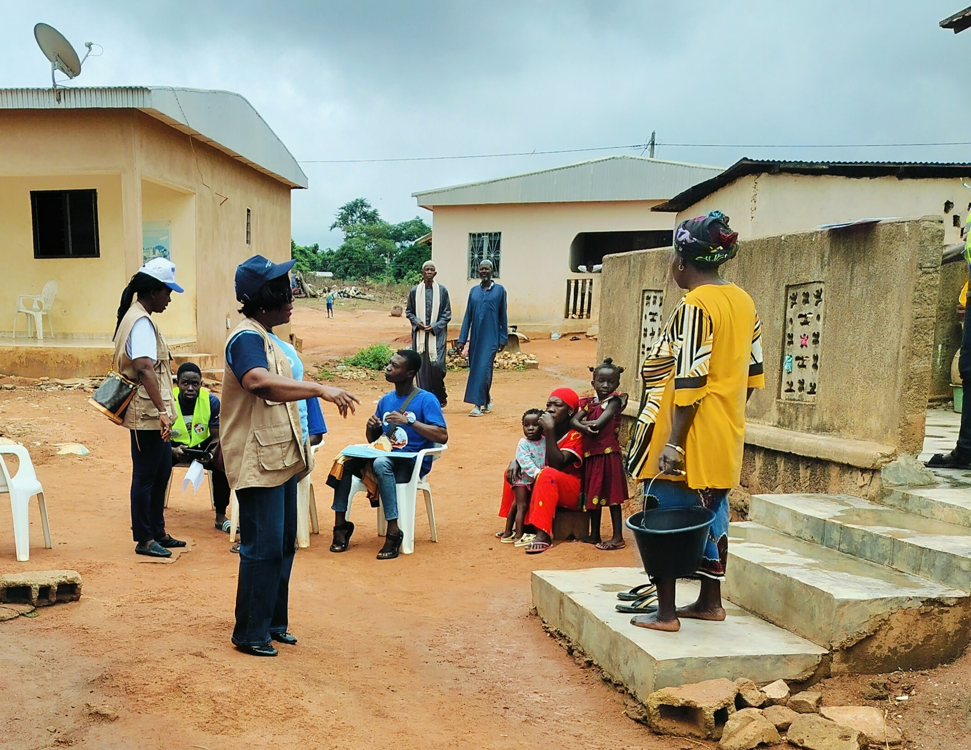
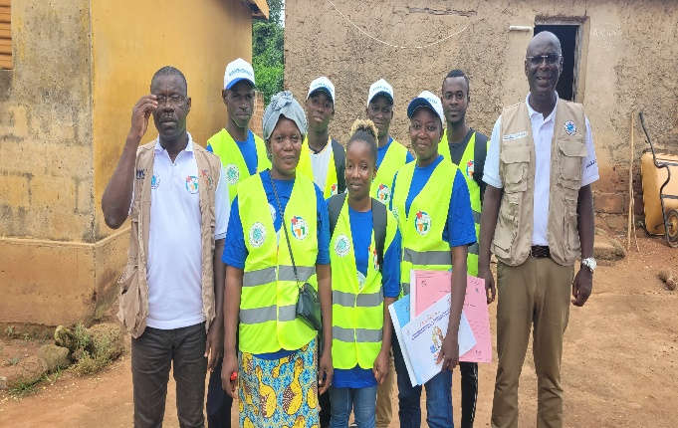
POINTS FORTS 1/2
Implication des autorités locales, des leaders communautaires et des groupements associatifs des femmes et des jeunes
Forte implication de l’ECD et tous les acteurs des districts

Slide 17
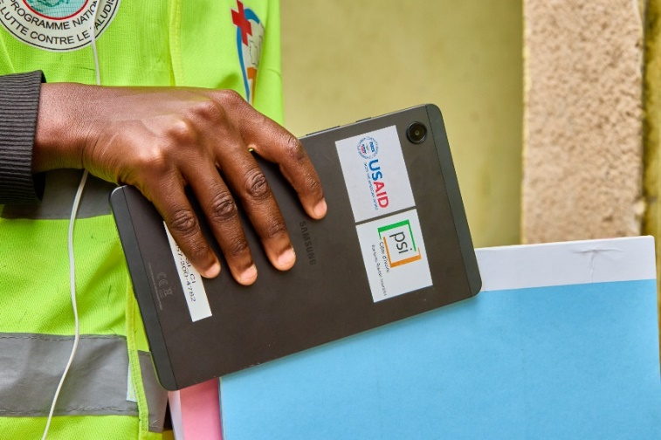
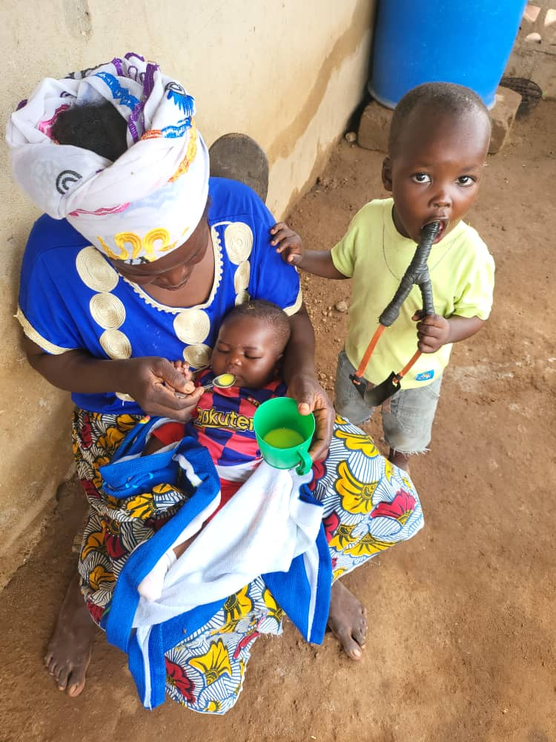
POINTS FORTS 2/2
Digitalisation de la campagne ;
Disponibilité des medicaments et intrants;
Adhésion de la population;
Présence des points focaux MAPI;
Appui des radios locales.

Slide 18
ENSEIGNEMENTS TIRES
Difficultés de synchronisation des données au niveau de certaines aires sanitaires;
Difficulté d’accessibilité de certaines localités ;
Rotation des acteurs au niveau communautaire ;
Absence des ménages due à la période des vacances scolaires et des travaux champêtres pour certaines localités ;
Insuffisance du temps de formation sur la digitalisation pour permettre aux volontaires et RADS de maitriser les tablettes;

Slide 19
DEFIS
Extension de la CPS dans 13 districts sanitaires 2025 ;
Communication quasi permanente de la population durant la période de mise en œuvre de la CPS;
Développement des Stratégies avancées en vue d’administrer les médicaments aux enfants dans les campements par les ASC.
Implication des ONG locales pour vérifier l’administration de la deuxième et troisième dose

Slide 20

MERCI

